Slide 1
Численное моделирование нелинейных процессов в твёрдых телах слоистой структуры при динамическом нагружении
Казаков Александр

Slide 2
Содержание
Теория в 1D
Результаты в 1D
Теория пластичности в 3D
Результаты в 3D

Slide 3
Постановка задачи МДТТ в 1D
Постановка Лагранжа:
Постановка Эйлера:
- скорость звука в среде

Slide 4
Аналитическое решение в упругой постановке
Второй инвариант равен нулю
Решение

Slide 5
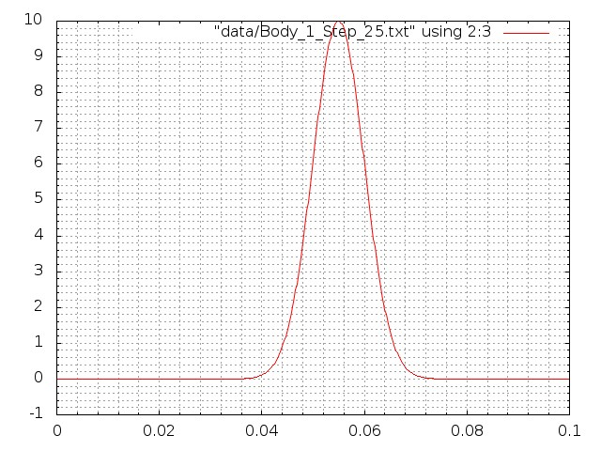
GCM-1D в упругом случае на неподвижной сетке
Неподвижная сетка
Гауссово возмущение
Упругость
График скорости
1000 точек

Slide 6
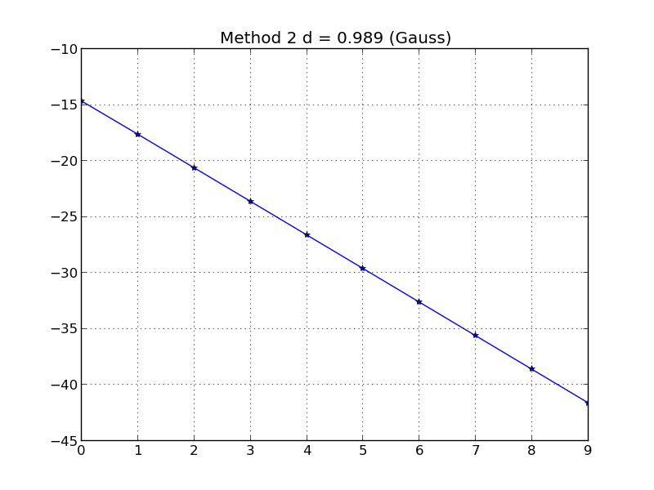
Сходимость
Сходимость к аналитическому решению
Неподвижная сетка
Фиксировано число Куранта
Уменьшение мелкости сетки
Наклон ~3
Log₂(Analytic_sol – Numeric_sol)
50 точек
25600 точек

Slide 7
Расщепление в случае подвижной сетки
Вычисление инвариантов на следущем слое
Следующий шаг
Перемещение узла сетки
Вычисление скорости частицы

Slide 8
Схема с полушагом по времени
Следующий шаг
Вычисление инвариантов на промежуточном слое
Окончательное перемещение узла сетки
Вычисление скорости частицы на промежуточном слое
Вычисление инвариантов на следующем слое
Перемещение сетки за половинное время

Slide 9
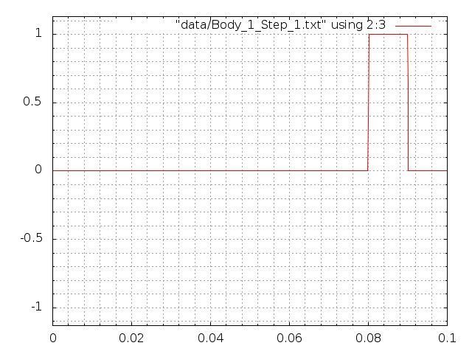
GCM-1D в упругом случае на подвижной сетке
Подвижная сетка
Упругость
Отражение от закреплённой границы
1000 точек
График скорости

Slide 10
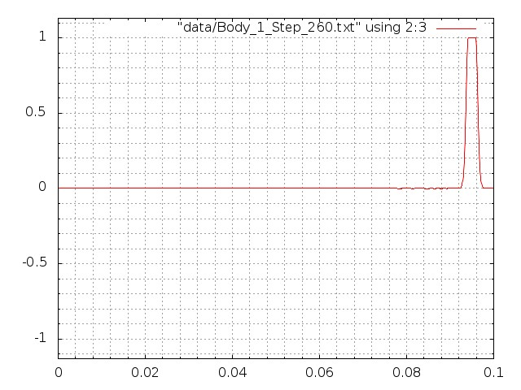
GCM-1D в упругом случае на подвижной сетке
Подвижная сетка
Упругость
Отражение от закреплённой границы
1000 точек
График скорости

Slide 11
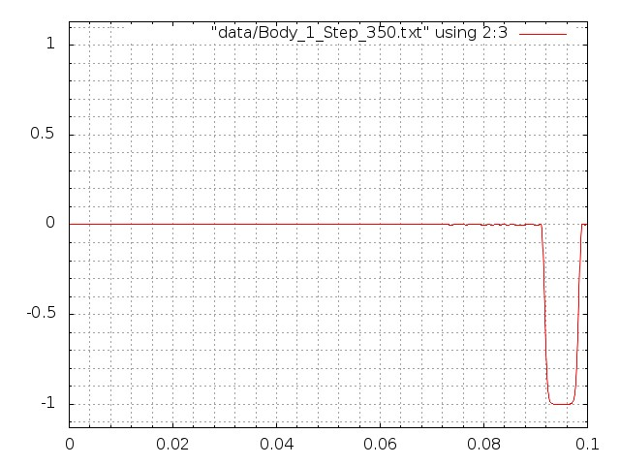
GCM-1D в упругом случае на подвижной сетке
Подвижная сетка
Упругость
Отражение от закреплённой границы
1000 точек
График скорости

Slide 12
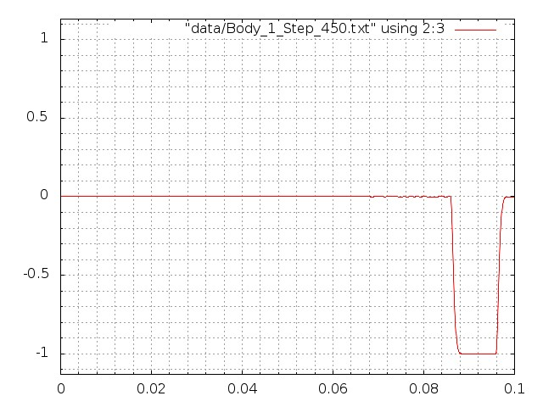
GCM-1D в упругом случае на подвижной сетке
Подвижная сетка
Упругость
Отражение от закреплённой границы
1000 точек
График скорости

Slide 13
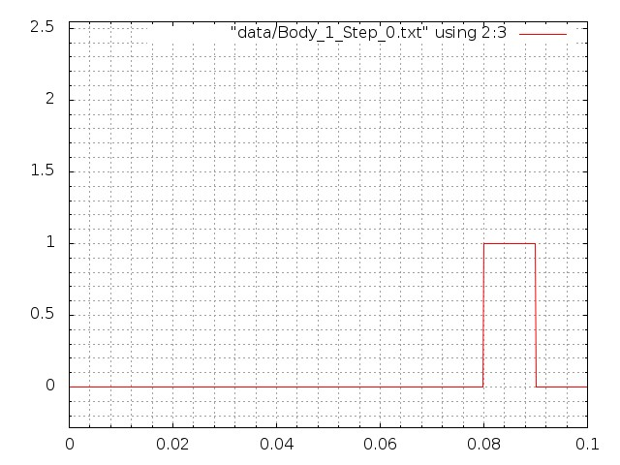
GCM-1D в упругом случае на подвижной сетке
Подвижная сетка
Упругость
Отражение от свободной границы
1000 точек
График скорости

Slide 14
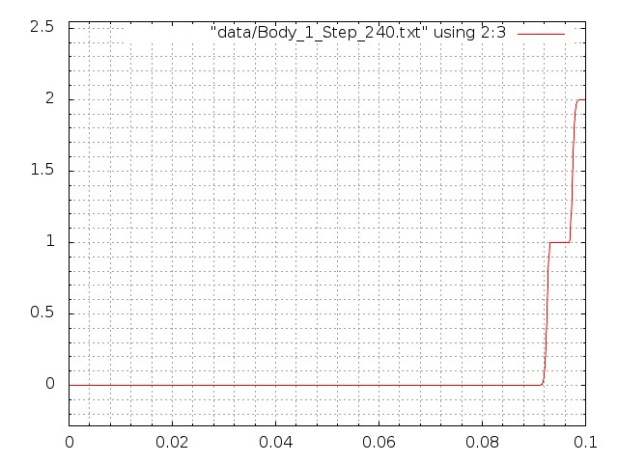
GCM-1D в упругом случае на подвижной сетке
Подвижная сетка
Упругость
Отражение от свободной границы
1000 точек
График скорости

Slide 15
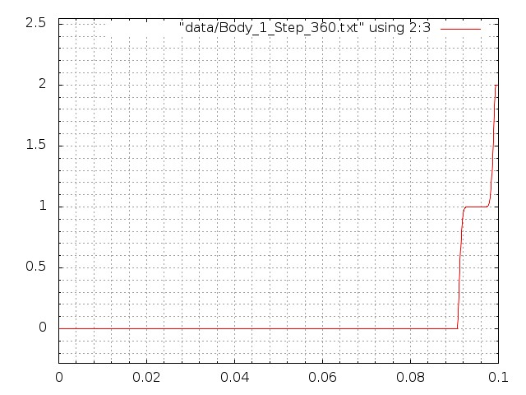
GCM-1D в упругом случае на подвижной сетке
Подвижная сетка
Упругость
Отражение от свободной границы
1000 точек
График скорости

Slide 16
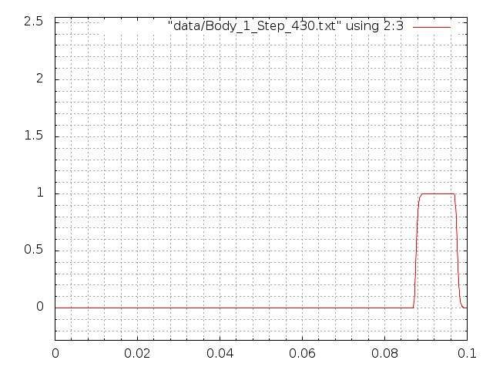
GCM-1D в упругом случае на подвижной сетке
Подвижная сетка
Упругость
Отражение от свободной границы
1000 точек
График скорости

Slide 17
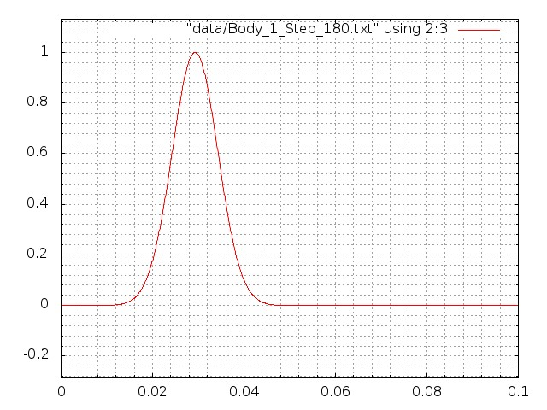
GCM-1D в упругом случае на подвижной сетке
Подвижная сетка
Упругость
Гауссово возмущение
1000 точек
График скорости

Slide 18
Сходимость
Сходимость к аналитическому решению
Подвижная сетка
Фиксировано число Куранта
Уменьшение мелкости сетки
Наклон ~3
Log₂(Analytic_sol – Numeric_sol)
50 точек
25600 точек

Slide 19
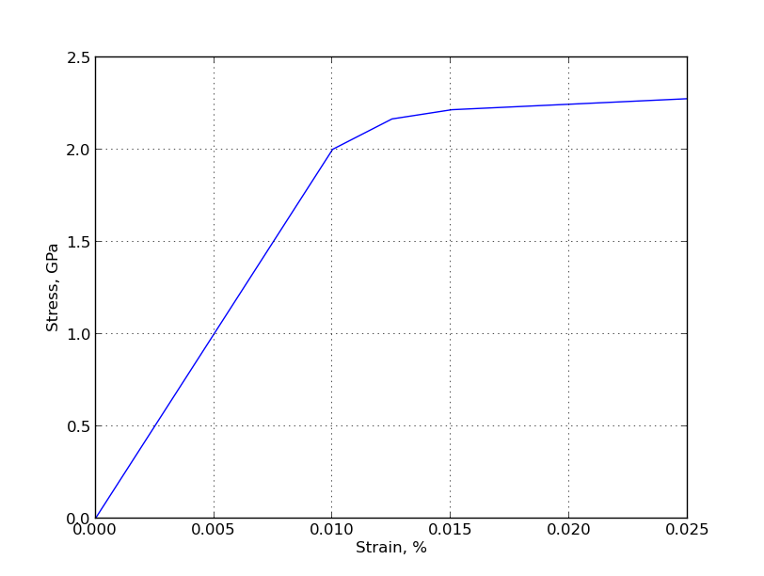
Упругопластика

Slide 20
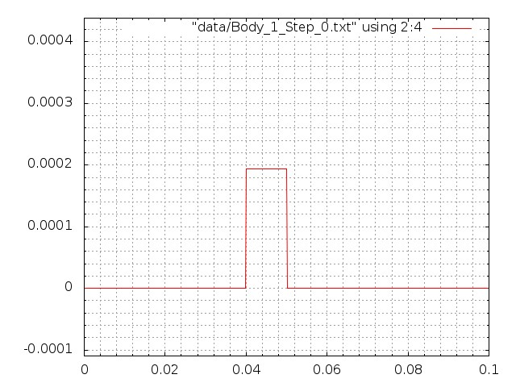
GCM-1D в упругопластическом случае на подвижной сетке
Подвижная сетка
Упругопластика
1000 точек
График отн. деформации

Slide 21
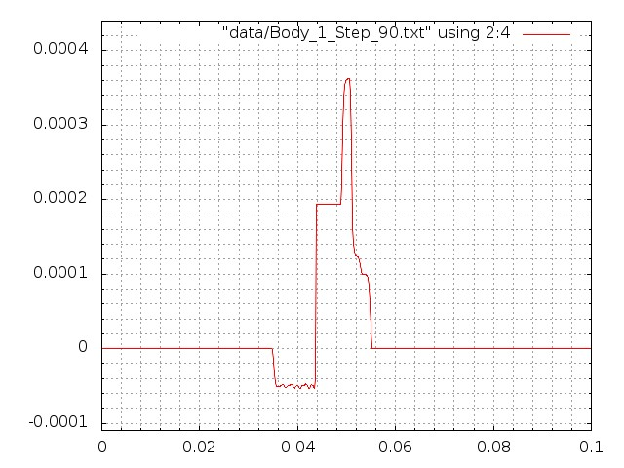
GCM-1D в упругопластическом случае на подвижной сетке
Подвижная сетка
Упругопластика
1000 точек
График отн. деформации

Slide 22
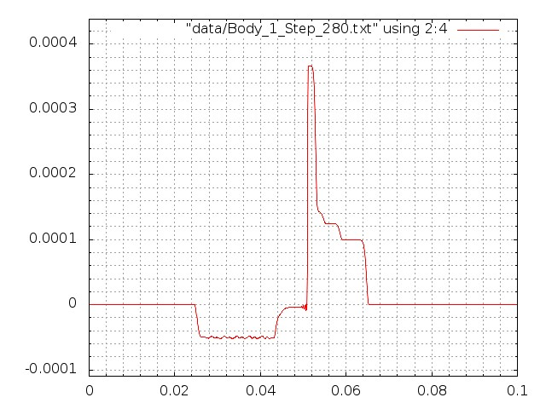
GCM-1D в упругопластическом случае на подвижной сетке
Подвижная сетка
Упругопластика
1000 точек
График отн. деформации

Slide 23
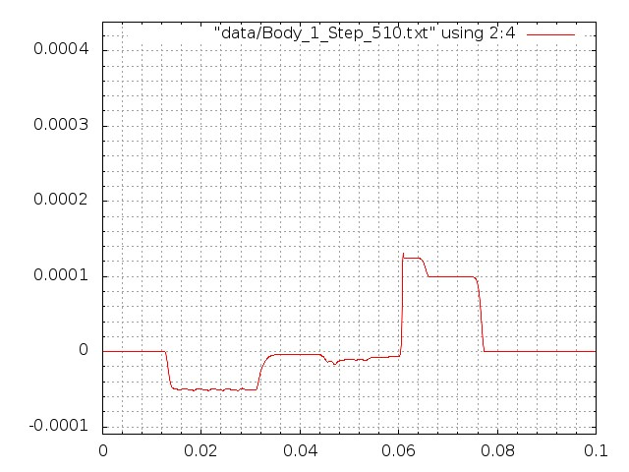
GCM-1D в упругопластическом случае на подвижной сетке
Подвижная сетка
Упругопластика
1000 точек
График отн. деформации

Slide 24
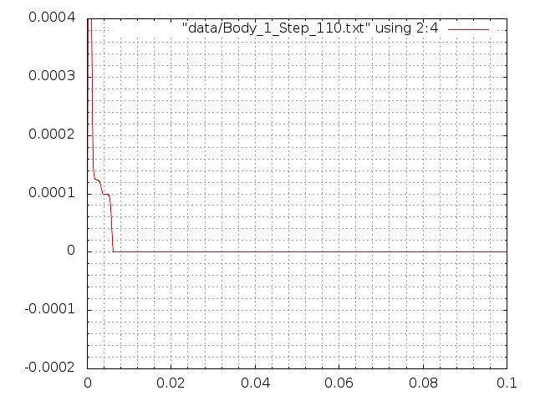
GCM-1D в упругопластическом случае на подвижной сетке
Подвижная сетка
Упругопластика
Удар
1000 точек
График отн. деформации

Slide 25
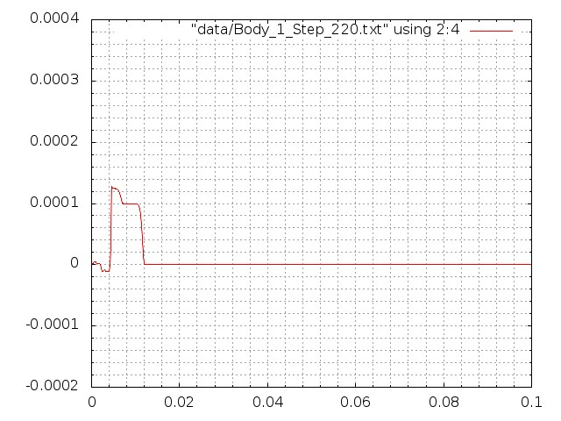
GCM-1D в упругопластическом случае на подвижной сетке
Подвижная сетка
Упругопластика
Удар
1000 точек
График отн. деформации

Slide 26
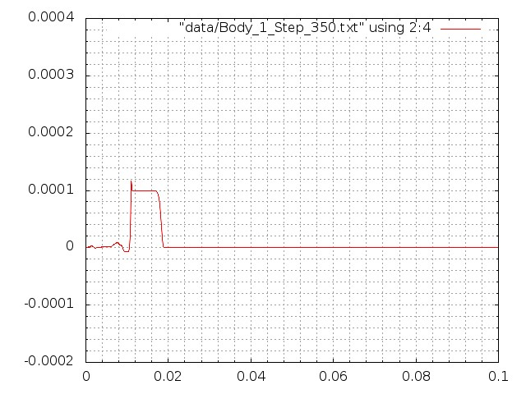
GCM-1D в упругопластическом случае на подвижной сетке
Подвижная сетка
Упругопластика
Удар
1000 точек
График отн. деформации

Slide 27
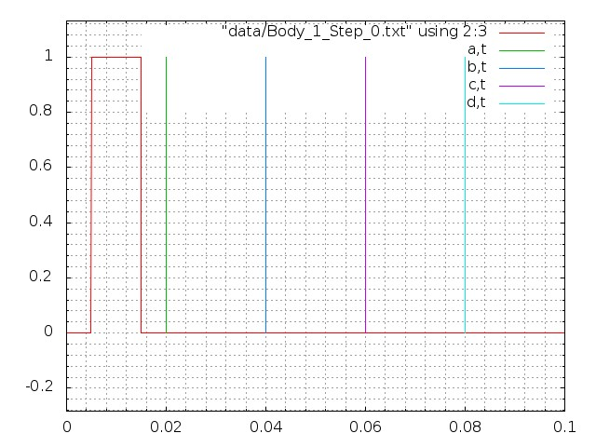
Слоистая структура
5 слоёв
Возрастание плотности
1000 точек
Подвижная сетка
График скорости

Slide 28
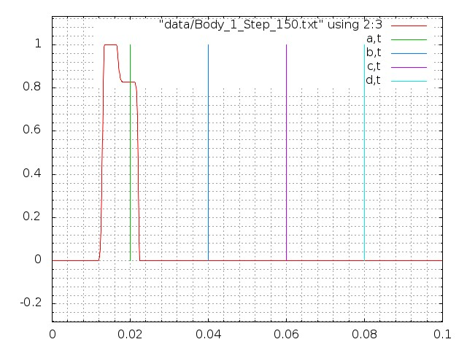
Слоистая структура
5 слоёв
Возрастание плотности
1000 точек
Подвижная сетка
График скорости

Slide 29
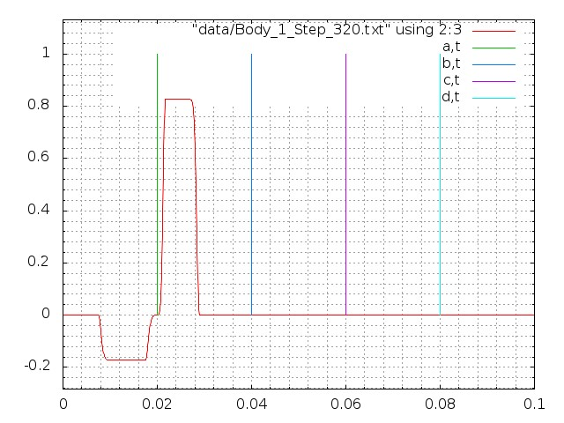
Слоистая структура
5 слоёв
Возрастание плотности
1000 точек
Подвижная сетка
График скорости

Slide 30
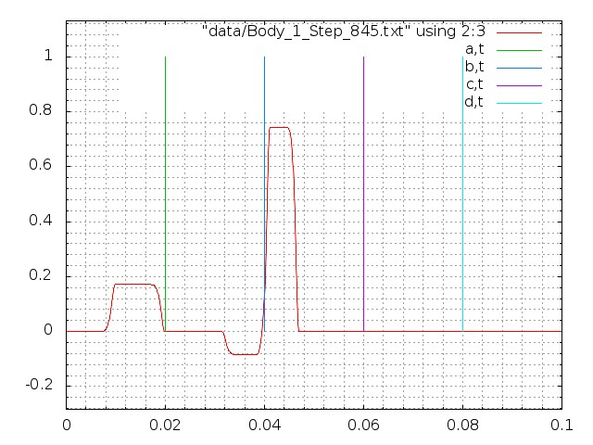
Слоистая структура
5 слоёв
Возрастание плотности
1000 точек
Подвижная сетка
График скорости

Slide 31
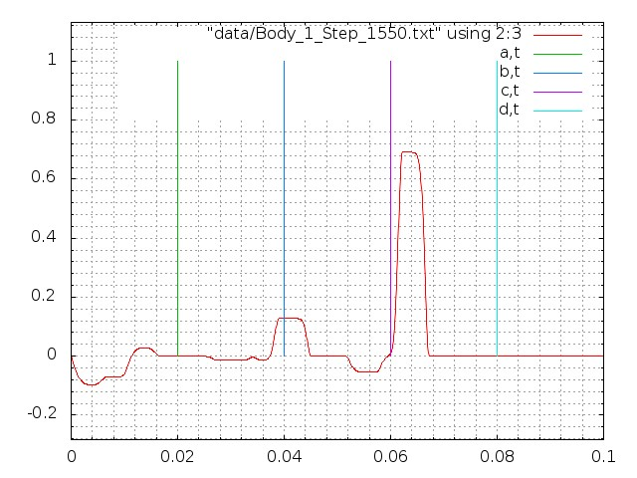
Слоистая структура
5 слоёв
Возрастание плотности
1000 точек
Подвижная сетка
График скорости

Slide 32
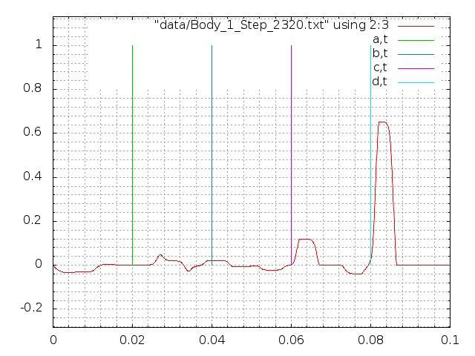
Слоистая структура
5 слоёв
Возрастание плотности
1000 точек
Подвижная сетка
График скорости

Slide 33
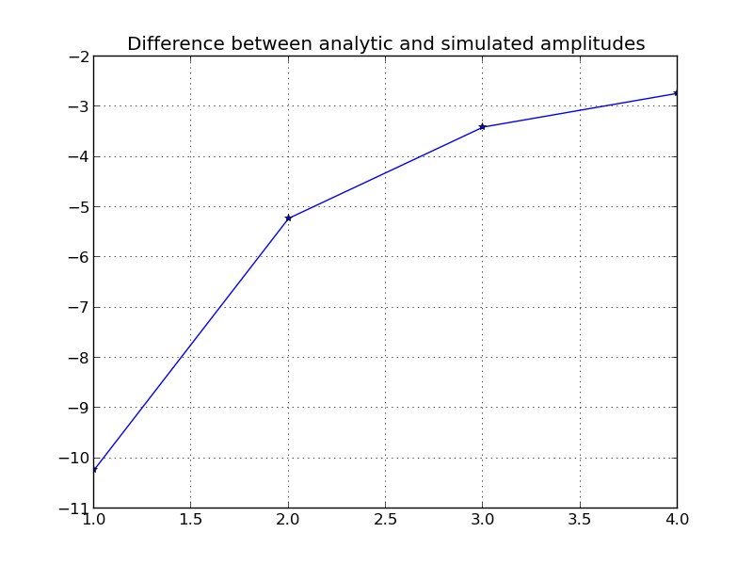
Слоистая структура: сравнение
Слоистая структура
Сравнение скорости: аналитика и числа
Во II-ом слое отклонение ~10⁻¹⁰
В 5-ом слое ~10⁻³
Log₁₀((Analytic_V-Numeric_V)/Analytic_V)
Layers

Slide 34
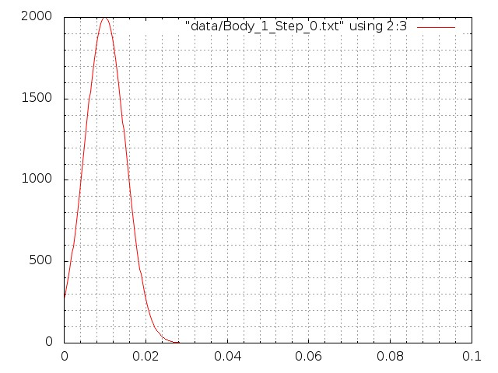
Высокоскоростное возмущение
Метод первого порядка
Упругость
Гауссово возмущение
500 точек
5138 скорость звука
2000 начальное возмущение

Slide 35
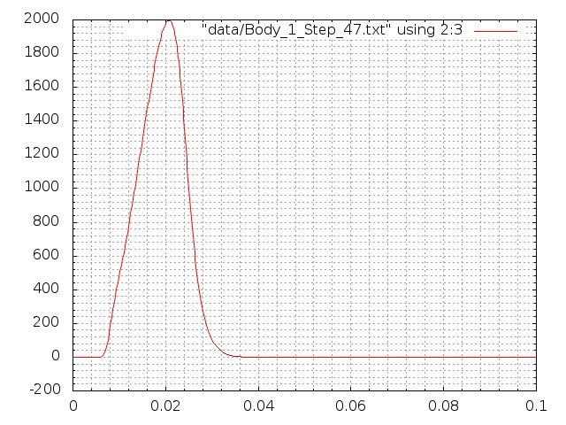
Высокоскоростное возмущение
Метод первого порядка
Упругость
Гауссово возмущение
500 точек
5138 скорость звука
2000 начальное возмущение

Slide 36
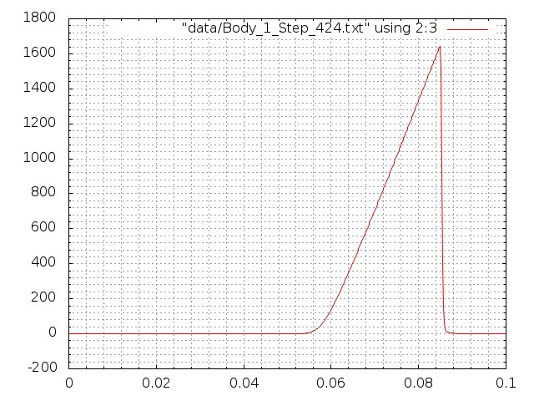
Высокоскоростное возмущение
Метод первого порядка
Упругость
Гауссово возмущение
500 точек
5138 скорость звука
2000 начальное возмущение

Slide 37
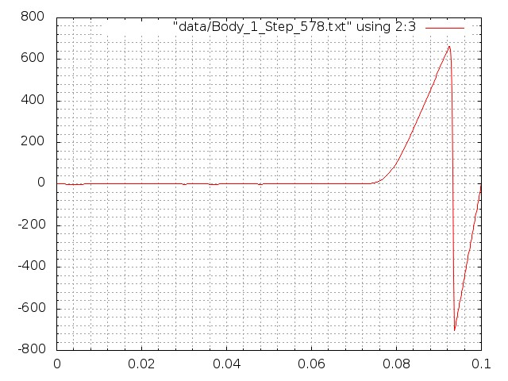
Высокоскоростное возмущение
Метод первого порядка
Упругость
Гауссово возмущение
Отражение от закреплённой границы
500 точек
5138 скорость звука
2000 начальное возмущение

Slide 38
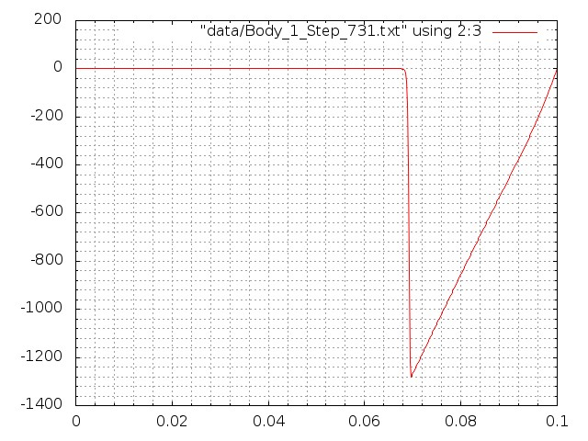
Высокоскоростное возмущение
Метод первого порядка
Упругость
Гауссово возмущение
Отражение от закреплённой границы
500 точек
5138 скорость звука
2000 начальное возмущение

Slide 39
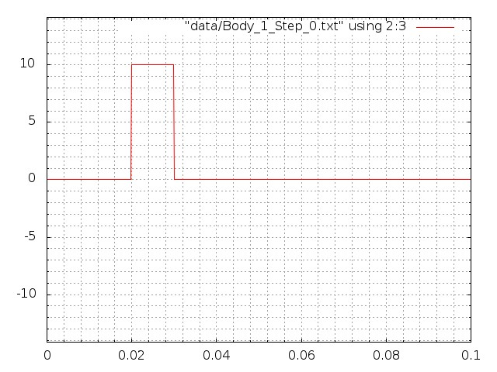
Неявный метод со сглаживанием (упругость)

Slide 40
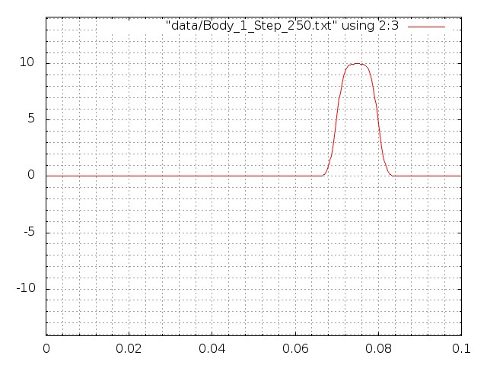
Неявный метод со сглаживанием (упругость)

Slide 41
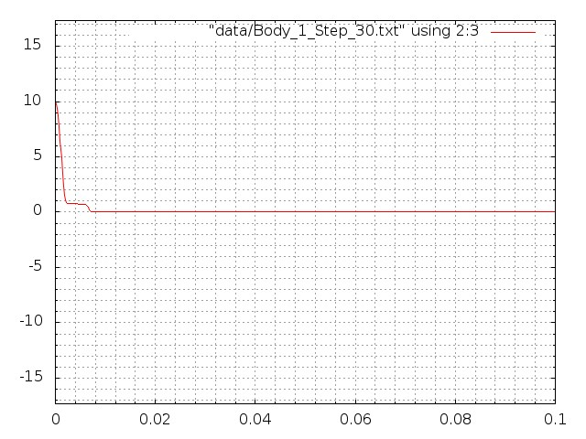
Неявный метод со сглаживанием (пластичность)

Slide 42
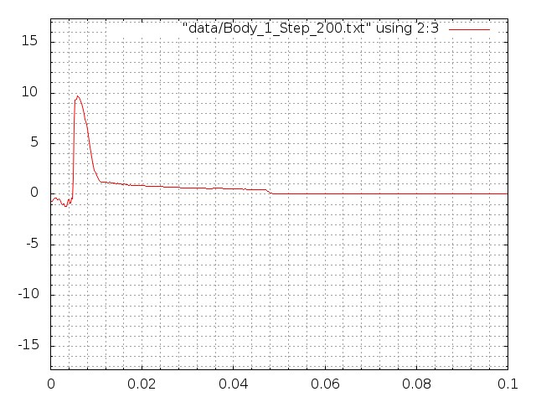
Неявный метод со сглаживанием (пластичность)

Slide 43
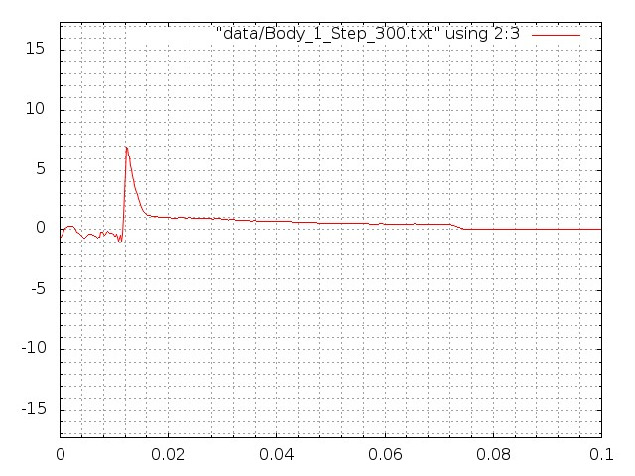
Неявный метод со сглаживанием (пластичность)

Slide 44
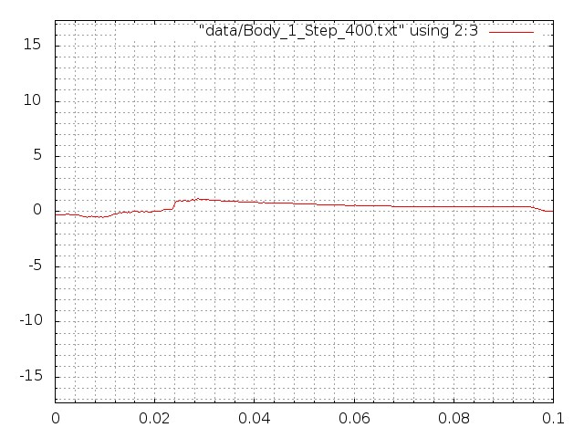
Неявный метод со сглаживанием по Чудову (пластичность)

Slide 45
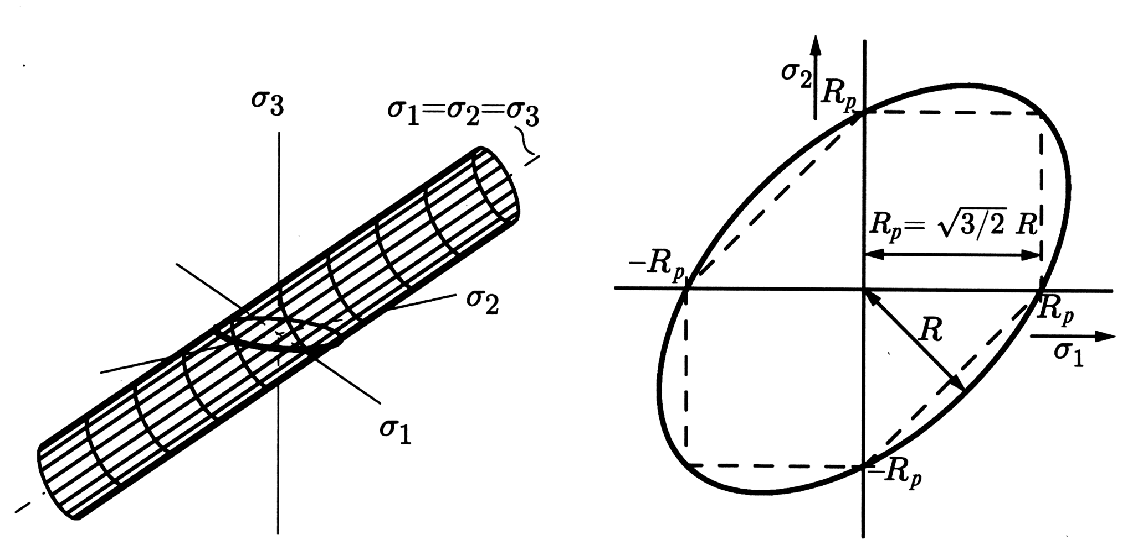
Теория пластичности в 3D

Slide 46
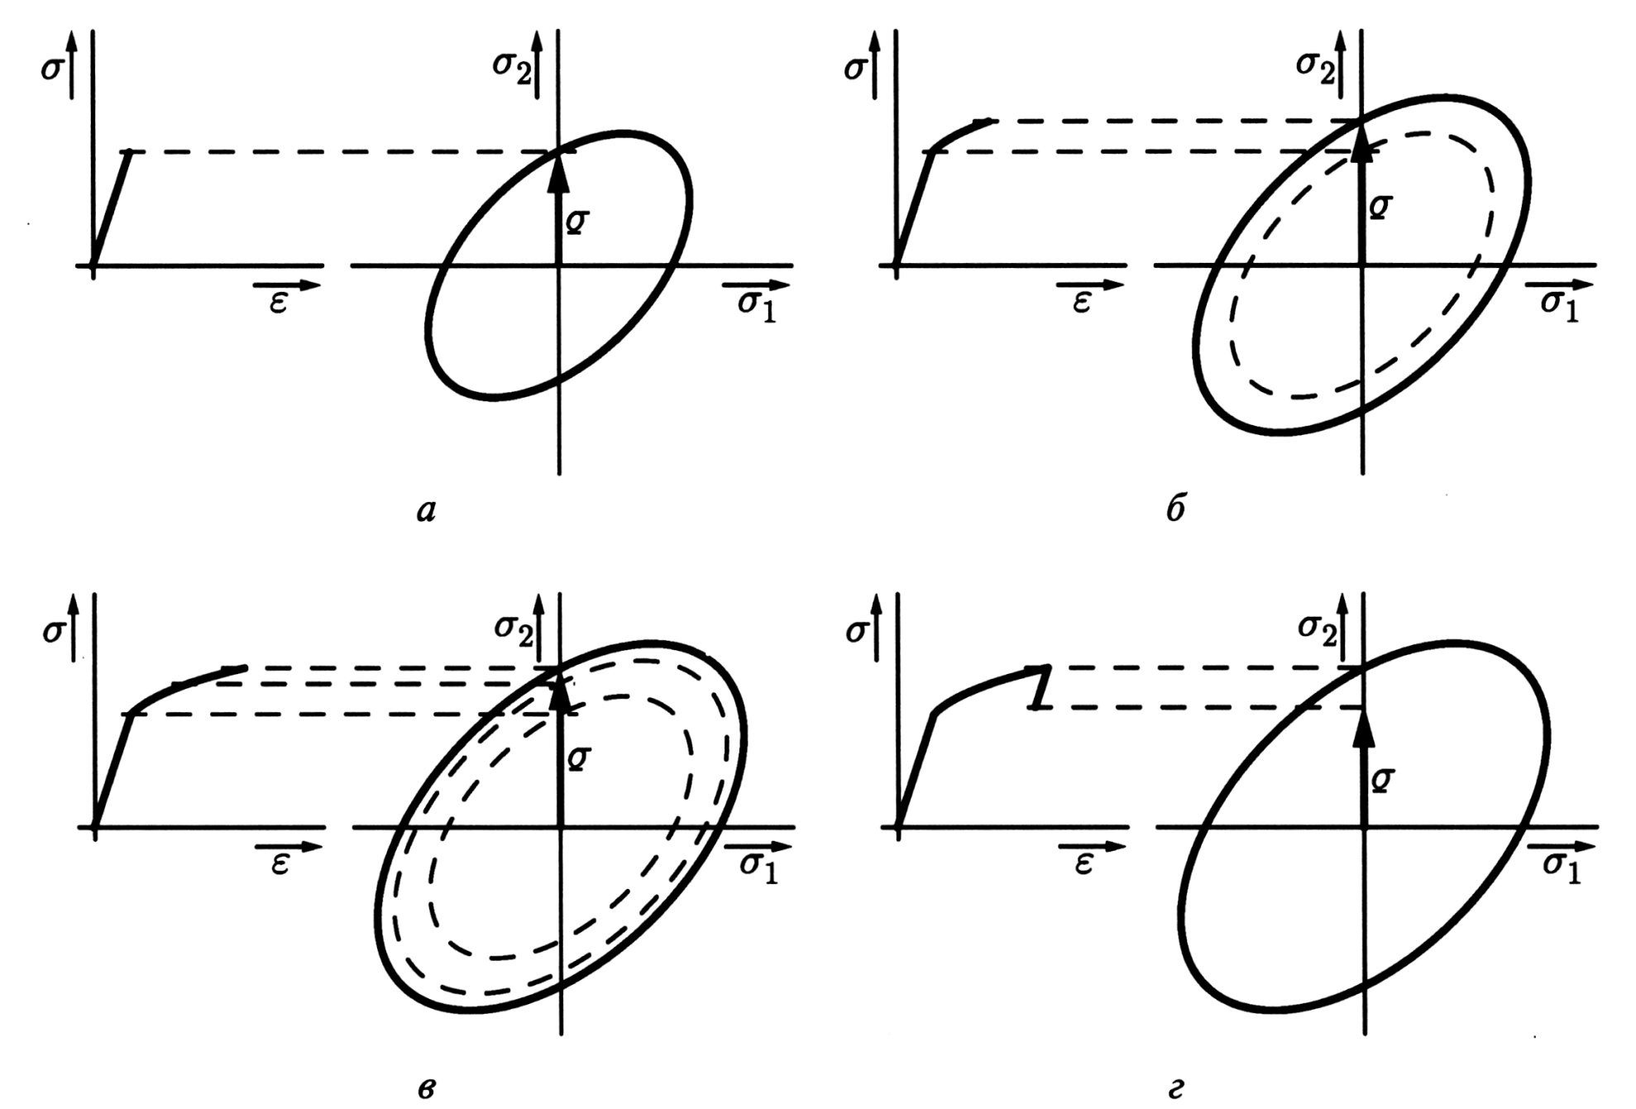
Теория пластичности в 3D

Slide 47
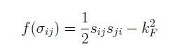
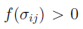
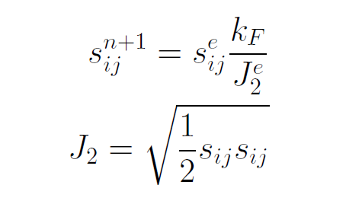
Теория пластичности в 3D

Slide 48
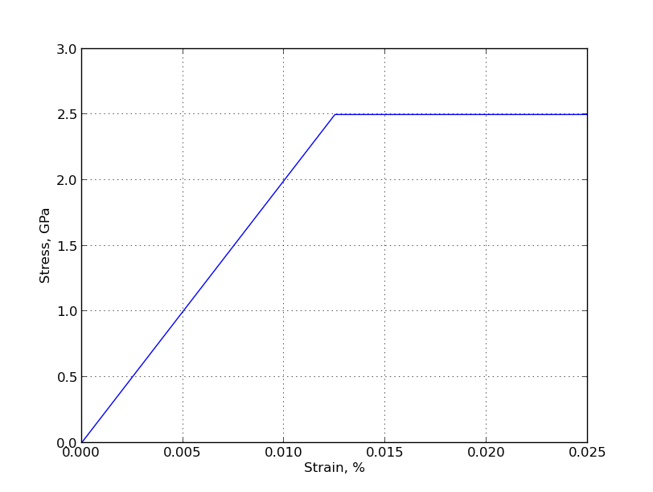
Результаты в 3D

Slide 49
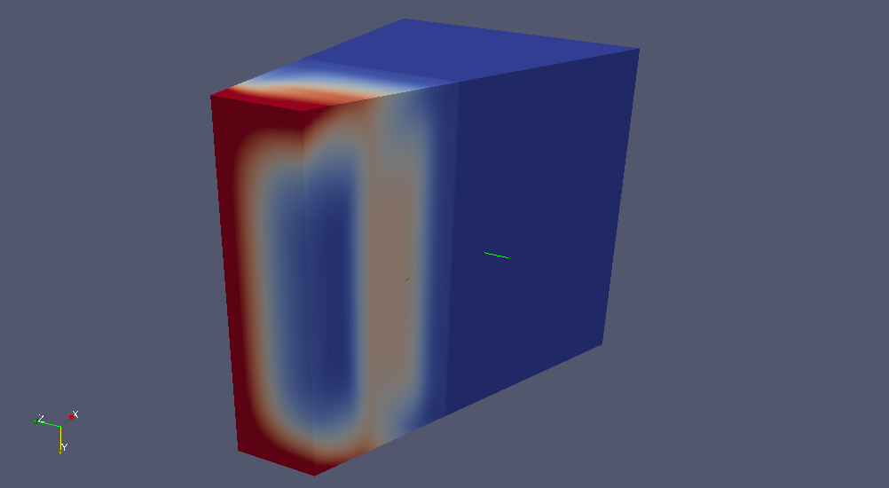
Результаты в 3D

Slide 50
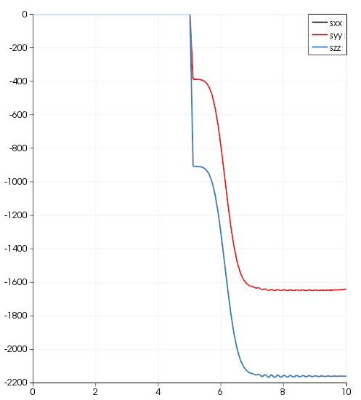
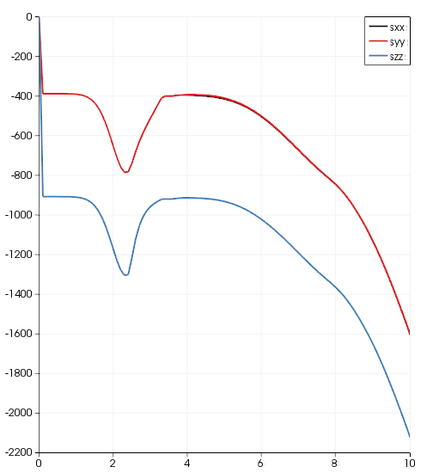
Боковой удар – постоянное нормальное напряжение (кубическая сетка)

Slide 51
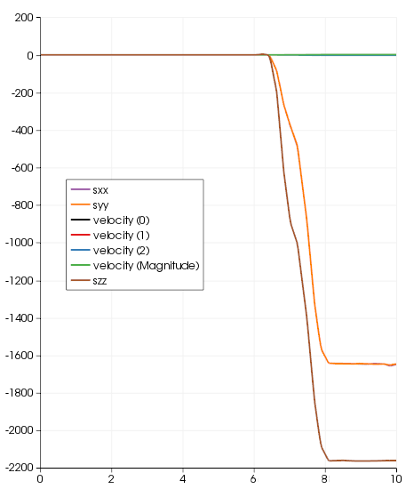
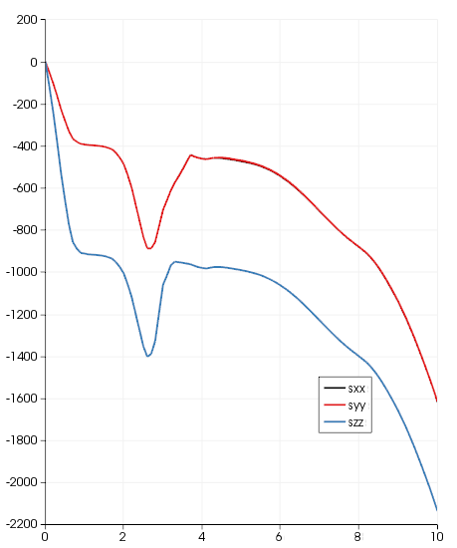
Боковой удар – постоянное нормальное напряжение (тетраэдрическая сетка)

Slide 52
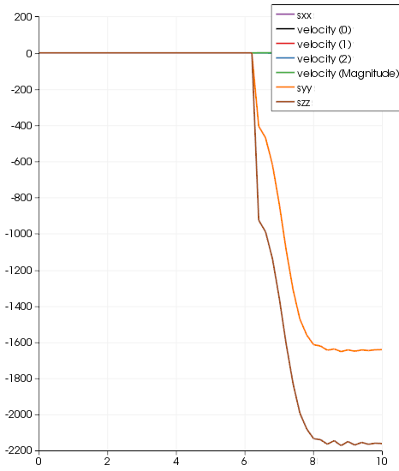
Боковой удар – постоянное нормальное напряжение (кубическая vs тетраэдрическая сетка)

Slide 53
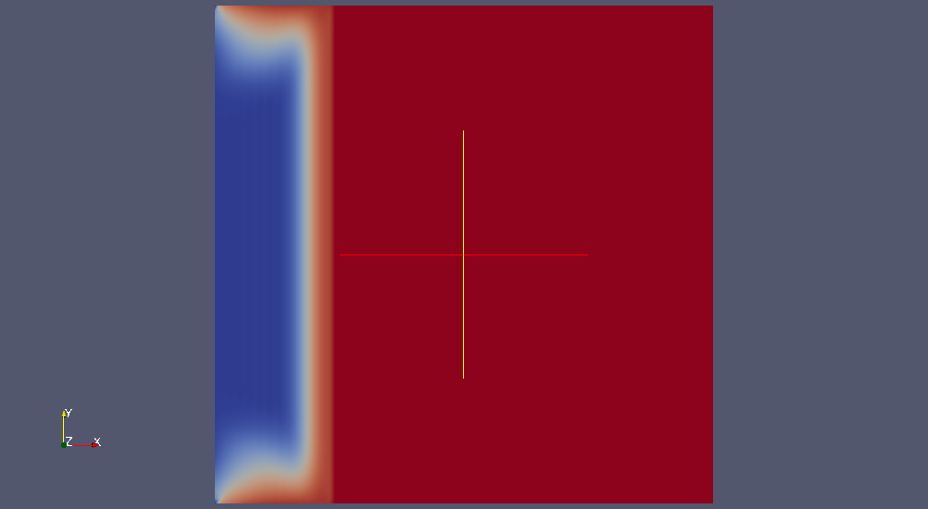
Боковой удар – прямоугольный импульс

Slide 54

Боковой удар – прямоугольный импульс

Slide 55

Боковой удар – прямоугольный импульс

Slide 56


Боковой удар – прямоугольный импульс

Slide 57

Контакт двух слоёв, плотности отличаются в 4 раза (пластика)

Slide 58

Контакт двух слоёв, плотности отличаются в 4 раза (пластика)

Slide 59

Контакт двух слоёв, плотности отличаются в 4 раза (пластика)

Slide 60


Контакт двух слоёв, плотности отличаются в 4 раза (пластика)

Slide 61


Контакт двух слоёв, плотности отличаются в 4 раза (упругость)

Slide 62


Контакт двух слоёв, плотности отличаются в 4 раза (упругость vs пластика)

Slide 63


Контакт двух слоёв, плотности отличаются в 4 раза (упругость vs пластика)

Slide 64


Контакт двух слоёв, плотности отличаются в 4 раза (упругость vs пластика)

Slide 65


Контакт двух слоёв, плотности отличаются в 4 раза

Slide 66


Контакт двух слоёв, плотности отличаются в 4 раза

